Slide 1
Proyecto de Ley - Instalación de detectores de concentraciones peligrosas de Monóxido de Carbono
Expediente N° 74561

Slide 2
HOJA DE RUTA
FUNDAMENTOS
AMBITO Y AUTORIDAD DE APLICACIÓN
DISPOSICIONES GENERALES
OBJETO Y FINALIDAD DE LA LEY
1
2
3
4

Slide 3
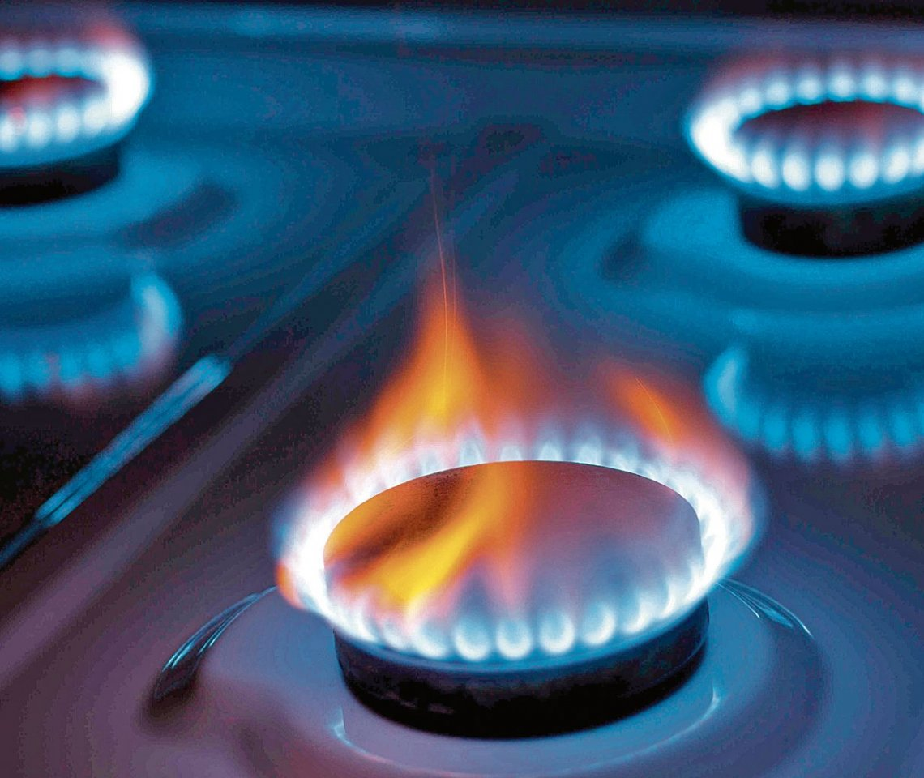
FUNDAMENTOS: ¿QUÉ ES EL CO?
El monóxido de carbono (CO) es un gas sin olor, ni color, que ni siquiera produce irritaciones de ojos o nariz, lo que lo hace indetectable por los sentidos del ser humano, lo que lo convierte en altamente peligroso ya que puede causar la llamada muerte silenciosa cuando se encuentra en concentraciones elevadas.

Slide 4
FUNDAMENTOS: Intoxicación con CO
El monóxido de carbono (CO) es menos denso que el aire y se dispersa con facilidad, provocando envenenamiento en humanos.

Slide 5
FUNDAMENTOS: Casos 2018-2019
Intoxicación por Monóxido
Casos Acumulados hasta la 36ª semana epidemiológica
Años 2018 – 2019
466 Boletín Integrado de Vigilancia
Ministerio de Salud de la Nación
Mendoza 3°

Slide 6
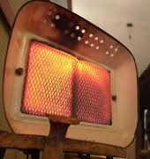
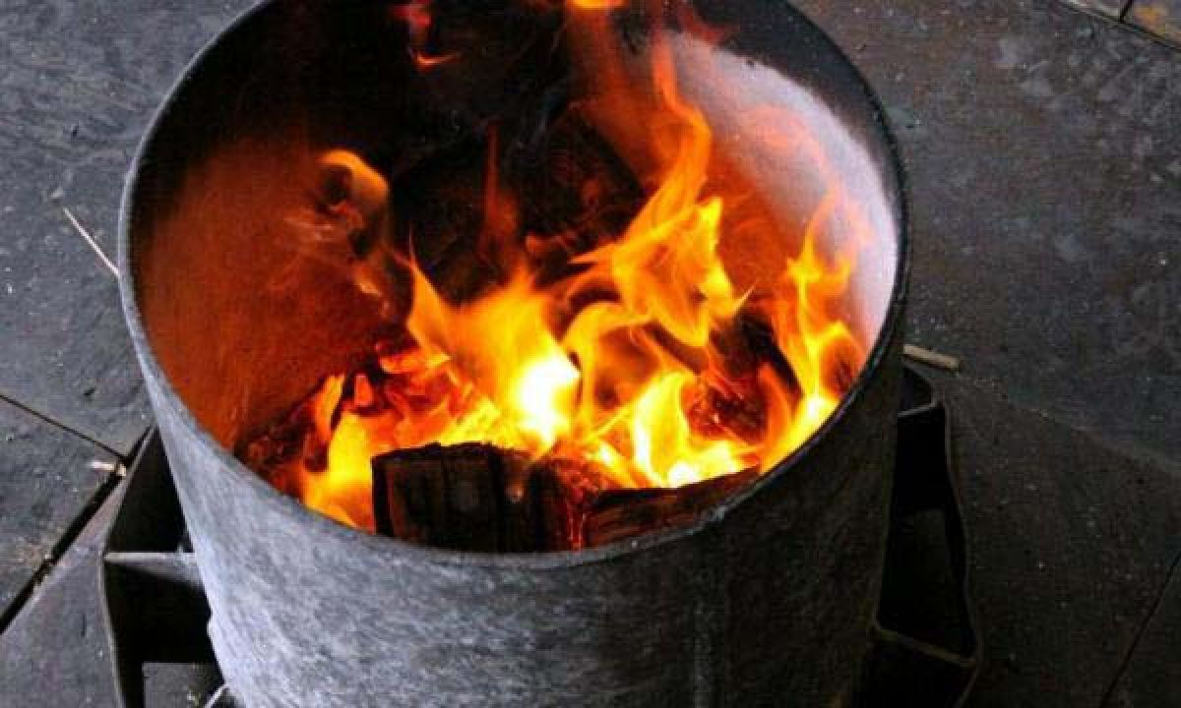
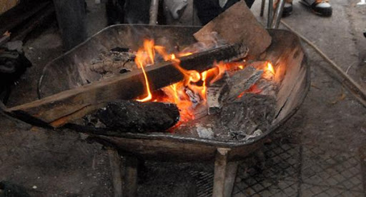
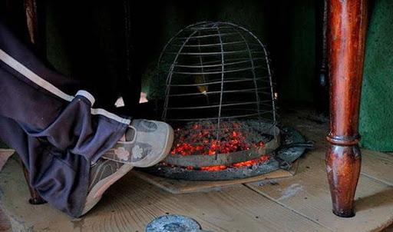
FUNDAMENTOS: Elementos que generan CO
Los artefactos que utilizan combustibles ricos en carbono como por ejemplo gas natural, gas envasado, alcohol, kerosene, aceite, madera y otros, producen monóxido de carbono (CO) cuando la combustión es imperfecta o incompleta.

Slide 7
OBJETO Y FINALIDAD DE LA LEY
Artículo 1°: La presente ley tiene por objeto implementar sistemas de detección de concentraciones peligrosas de Monóxido de Carbono (CO) y gas natural, mediante la instalación de dispositivos, debidamente homologados, en todos los inmuebles de la Provincia de Mendoza, cualquiera sea su destino.

Slide 8
AMBITO Y AUT. APLICACIÓN Y CONTROL
Artículo 2°: La presente ley será de aplicación en toda la provincia de Mendoza.
Artículo 3°: Designase como autoridad de aplicación a la Secretaría de Servicios Públicos de la Provincia de Mendoza, debiendo velar por la correcta aplicación y cumplimiento de la presente ley, siendo su facultad exclusiva la reglamentación de la presente.

Slide 9
DISPOSICIONES GENERALES
Artículo 4°: Cada edificio, vivienda, unidad habitacional, local, emplazamiento o inmueble de cualquier índole que prevea utilizar artefactos de cocción o calefacción en base a combustibles ricos en carbono dentro del territorio provincial, deberá instalar los dispositivos mencionados en el artículo 1 como requisito necesario para el otorgamiento del Certificado Final de Obra y/o Habilitación Municipal respectiva, conforme la regulación que se dicte a tal efecto.
Artículo 5°: Los detectores de monóxido de carbono y gas natural deben estar debidamente aprobados y homologados por el ENARGAS y todo otro organismo que pudiera corresponder, los que serán establecidas en el decreto reglamentario.

Slide 10
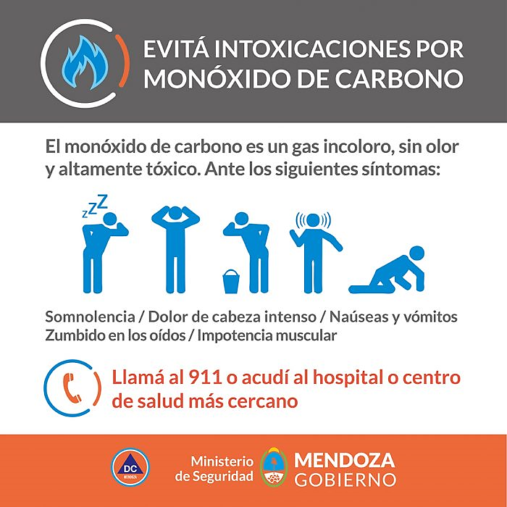
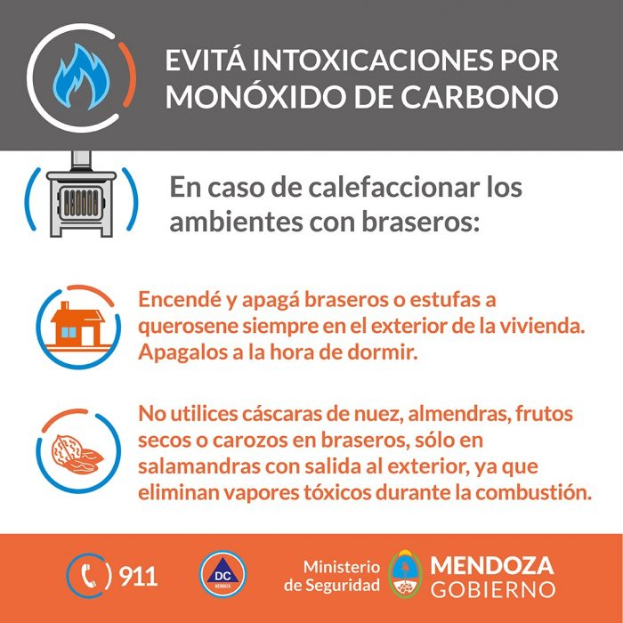
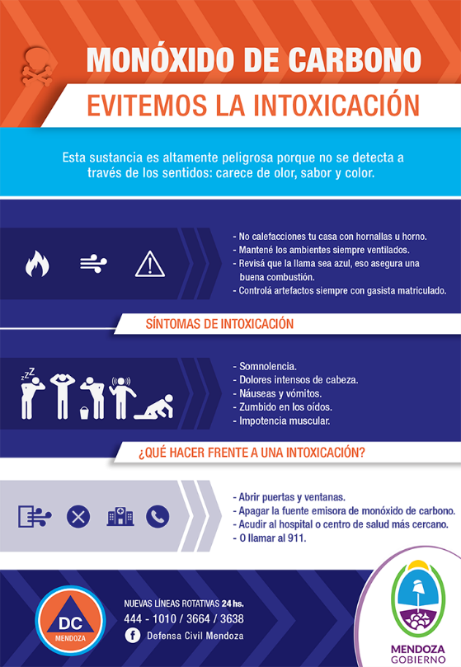
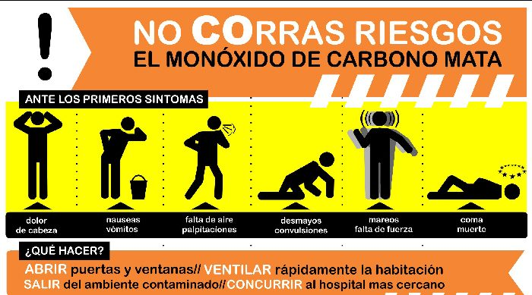
DISPOSICIONES GENERALES
Artículo 6°: Institúyase una Campaña Provincial de Difusión, Concientización y Sensibilización sobre los riesgos y consecuencias para la salud y vida de las personas de las emisiones de monóxido de carbono y/ gas natural, la necesidad de su control y el establecimiento de medidas de prevención.
La Campaña deberá contemplar la elaboración y difusión de mensajes y contenidos en diferentes formatos de comunicación masiva (radio, TV, gráfica, web y redes sociales), como asimismo la realización de intervenciones de carácter territorial, con la más amplia participación de organismos públicos provinciales y municipales, prestadores del servicio público de gas, organizaciones no gubernamentales, asociaciones sindicales, colegios profesionales y las más diversas entidades de la sociedad civil.

Slide 11
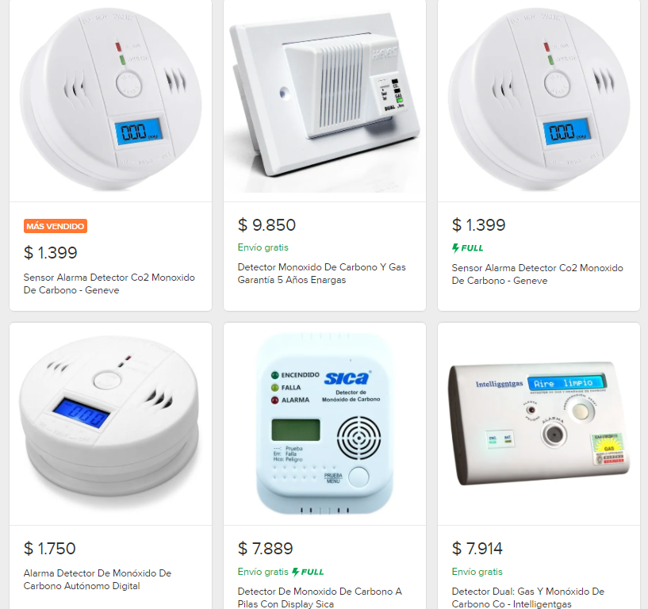
DISPOSICIONES GENERALES
Artículo 7°: La autoridad de aplicación, deberá crear mecanismos de financiación que permitan que los titulares de viviendas existentes puedan en forma voluntaria y mediante la implementación de ciertos beneficios acceder a este tipo de sistema de protección.

Slide 12
DISPOSICIONES GENERALES
Artículo 8°: Las Licenciatarias del servicio de distribución de Gas, las sub distribuidoras, las cooperativas y cualquier otro prestatario de este servicio, deberán desarrollar campañas masivas sobre los riesgos de la contaminación por monóxido de carbono y fugas de gas natural; las medidas para evitar los riesgos; las consecuencias y las ventajas de incorporar detectores o sensores de las características de los alcanzados por las disposiciones de esta Ley.

Slide 13
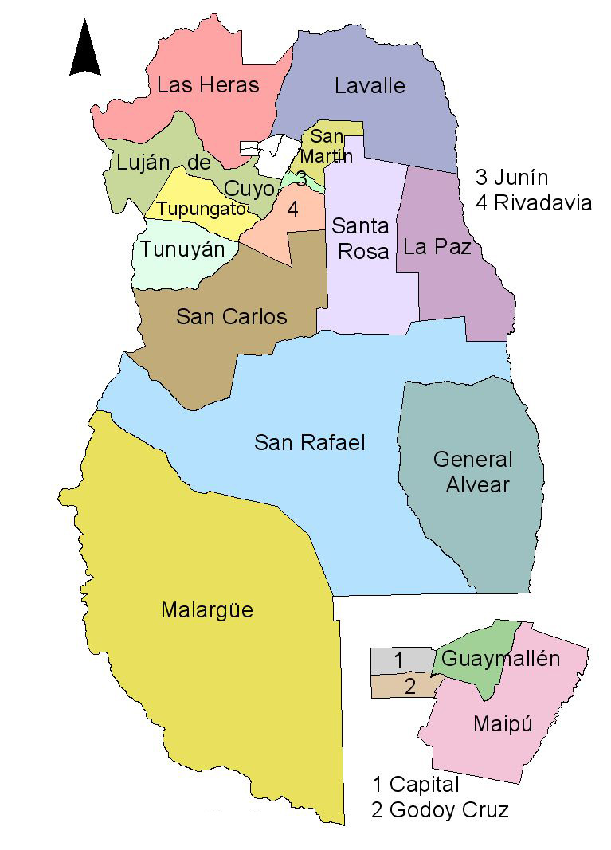
DISPOSICIONES GENERALES
Artículo 9°: Establécese como pauta mínima de control de la presente ley por parte de los municipios la revisión anual del correcto funcionamiento de los sensores monóxido de carbono y gas natural en todo edificio público o privado con acceso al público, junto con la revisión de extinguidores, para lo cual quedan habilitados a dictar la normativa correspondiente.

Slide 14
DISPOSICIONES GENERALES
Artículo 10°: La presente ley entrará en vigencia a los Treinta (30) días de su promulgación, plazo dentro del cual el Poder Ejecutivo la reglamentará.
Artículo 11°: Comuníquese al Poder Ejecutivo y a las Municipalidades de la Provincia.
Artículo 12°: De forma.

Slide 15
¿PREGUNTAS?

